Slide 1
CARRERA DE INGENIERÍA EN COMERCIO EXTERIOR Y NEGOCIACIÓN INTERNACIONAL
TRABAJO DE TITULACIÓN PREVIO A LA OBTENCIÓN DEL TÍTULO DE INGENIERA EN COMERCIO EXTERIOR Y NEGOCIACIÓN INTERNACIONAL
TEMA: ESTRATEGIAS DE INTERNACIONALIZACIÓN PARA POSICIONAMIENTO DE MIPYMES DEL SECTOR INDUSTRIAL CACAOTERO
AUTOR: ESTEFANÍA MABEL ZULETA CHUICO
DIRECTOR: ING. EDGAR EFREN ROMERO MONCAYO
SANGOLQUÍ, 2016

Slide 2
INTRODUCCIÓN
Medidas para promover un equilibrio.
Mejorar la economía del país.
Logrando ser un factor importante en la economía nacional.
Exporta fácil
Salvaguardias
Plan nacional del Buen Vivir

Slide 3
ASPECTOS GENERALES

Slide 4
OBJETO DE ESTUDIO
Análisis de pequeños y medianos productores de cacao que han logrado internacionalizar sus empresas.

Slide 5
PLANTEAMIENTO DEL PROBLEMA
¿Cómo se posicionan las Mipymes en los mercados internacionales?

Slide 6
JUSTIFICACIÓN DEL ESTUDIO
Ecuador, nación con la mayor cantidad de chocolateros a nivel mundial, formando parte importante en de la balanza comercial no petrolera. (Proecuador, Lanzamiento de: "Asociación de chocolateros fino de aroma", 2014)
El cacao ecuatoriano cuenta con una alta tendencia a la alza en las exportaciones de materia prima como de producto elaborado

Slide 7
OBJETIVO GENERAL
Analizar las estrategias utilizadas por las Mipymes en el proceso de internacionalización.

Slide 8
OBJETIVOS ESPECÍFICOS
Estudiar las teorías en las que se fundamenta la internacionalización de las empresas.
Investigar los factores externos que influyen en la internacionalización.
Indagar la relación del posicionamiento en los mercados y la internacionalización.

Slide 9
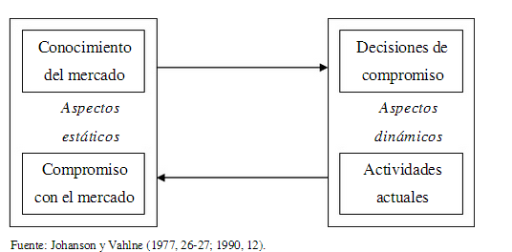
MARCO TEÓRICO
Teoría ecléctica
Proceso para internacionalizar dominando el mercado local
Modelo de Uppsala
Modelo – I (I-model)
Modelos de planeación sistémica
Modelos de perspectiva de contingencia
Figura N° 1 Esquema original del modelo Uppsala
Fuente: (Johanson y Vahle, 1997)

Slide 10
MARCO REFERENCIAL
Adam Smith y su teoría de división del trabajo
Teoría de la ventaja competitiva de Michael Porter

Slide 11
MARCO METODOLÓGICO

Slide 12
Enfoque de Investigación
Estudio de teorías para el análisis y obtención de resultados
Tipología de investigación
Por su finalidad
Básica
Por las fuentes de información
De campo
Por las unidades de análisis
In-situ
Por el control de las variables
No experimental
Por el alcance
Descriptivo

Slide 13
VARIABLES DE ESTUDIO
Dependientes
Estudio de todas las estrategias que apoyan a la internacionalización de las pequeñas y medianas empresas.
Independientes
La internacionalización de las Mipymes ha servido a otras empresas para que puedan seguir sus pasos y poder internacionalizarse.
Interdependientes
Relaciones internacionales.

Slide 14
HIPÓTESIS
De investigación:
El estudio de las estrategias de internacionalización ha llevado a las Mipymes hacia al éxito internacional.
Nula:
El estudio de las estrategias de internacionalización no a las Mipymes hacia al éxito internacional.
Alternativa:
Las Mipymes han llegado a tener éxito gracias a formas no convencionales utilizadas por la competencia internacional.

Slide 15
RESULTADOS

Slide 16
INTERNACIONALIZACIÓN DE MIPYMES EN EL ECUADOR
Mipymes
Conocidas por tener menor volúmenes de ventas, producción, empleados.
Generadoras de plazas de empleo.
Mayores incentivos
Crecimiento
Proecuador y CEPAL junto con el gobierno han implementado políticas publicas para promover la internacionalización de estas empresas:
Medición de la internacionalización de las Pymes
Innovación exportadora de la Pyme
Financiamiento para la innovación exportadora

Slide 17
INCIDENCIA DE LAS MIPYMES EN LA ECONOMÍA ECUATORIANA
Las Mipymes han logrado ser casi el 75% de industrias ecuatorianas
Se acoplan mejor a las condiciones del mercado
467.000 Mipymes
15.000 son pymes
200.000 artesanales
252.000 microempresas
Pichincha y Guayas 77%
Azuay, Manabí y Tungurahua 15%
PIB
Espacio en mercados internacionales
Agricultura
Acuacultura
Pesca

Slide 18
MARCO LEGAL
Codificación CIIU
A | Agricultura, ganadería, silvicultura y pesca.
B | Explotación de minas y canteras.
C | Industrias manufactureras.
D | Suministro de electricidad, gas, vapor y aire acondicionado.
E | Distribución de agua; alcantarillado, gestión de desechos y actividades de saneamiento.
F | Construcción.
G | Comercio al por mayor y al por menor; reparación de vehículos automotores y motocicletas.
H | Transporte y almacenamiento.
I | Actividades de alojamiento y de servicio de comidas.
J | Información y comunicación.
K | Actividades financieras y de seguros.
L | Actividades inmobiliarias.
M | Actividades profesionales, científicas y técnicas.
N | Actividades de servicios administrativos y de apoyo.
O | Administración pública y defensa; planes de seguridad social de afiliación obligatoria.
P | Enseñanza.
Q | Actividades de atención de la salud humana y de asistencia social.
R | Artes, entretenimiento y recreación.
S | Otras actividades de servicios.
T | Actividades de los hogares como empleadores; actividades no diferenciadas de los hogares como productores de bienes y servicios para uso propio.
U | Actividades de organizaciones y órganos extraterritoriales.
Ley de compañías.
Unión de capitales y obtención de beneficios mutuos. Art. 1
Carácter lícito.
Maneja una sola actividad económica de acuerdo a la clasificación CIIU.
Representante legal.
Seguir los establecido para crear una empresa.

Slide 19
MARCO LEGAL
Normativa RTE INEN 0176
Establece los requisitos para la clasificación del cacao.
Requisitos
Humedad 7%
Defectuosidad 1%
Libre de mohos, químicos.
Normas FAO/OMS para plaguicidas, aflatoxinas.
Libre de impurezas
Almacenamiento
Etiquetado

Slide 20
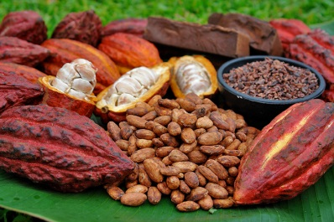
CACAO Y SUS ELABORADOS
En el mercado ecuatoriano se reconocen 2 tipos de cacao.
“Cacao arriba o fino de aroma” y tipo “CCN-51”.
Abriendo espacio en el mercado internacional por sus características únicas.
Se produce en su gran mayoría en la costa provincias de Los Ríos, Guayas, Manabí y en la Amazonía en Sucumbíos.
PRODUCTO | DERIVADOS
LICOR DE CACAO: ES UNA PASTA QUE SE OBTIENE DEL CACAO MOLIDO. | Manteca | Aceite de cacao utilizado en cosméticos y farmacéuticos
 | Torta | Fase solida del licor de cacao, utilizado para hacer chocolates
 | Polvo | Es la torta pulverizada usada para hacer galletas, helados, confitería, etc.

Slide 21
EXPORTACIONES DE CACAO
171 millones de dólares anuales
2006
2015
812 millones de dólares anuales
Exportaciones 2015, toneladas métricas.
Por clasificación arancelaria

Slide 22
BALANZA COMERCIAL

Slide 23
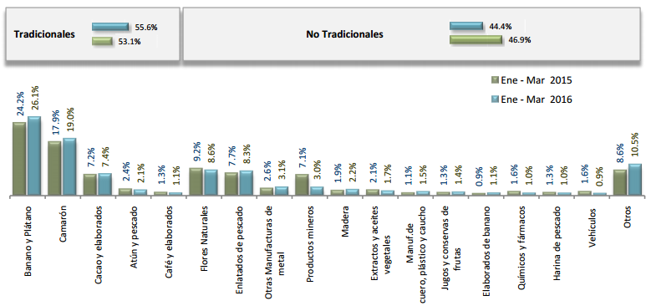
BALANZA COMERCIAL

Slide 24
PYMES EXPORTADORAS DE CACAO ECUATORIANO INTERNACIONALIZADAS
EMPRESA | PRODUCTO | SECTOR | CANTON | PROVINCIA
AGRO MANOBANDA HERMANOS S.A. AGROMANOBANDA | Cacao en grano | Pyme | Quevedo | Los Ríos
AGROEXPORT S.A. | Cacao en grano | Pyme | Buena Fe | Los Ríos
CACAO INALNAPO CIA. LTDA. | Cacao en grano | Pyme | Quito | Pichincha
CACAOS FINOS ECUATORIANOS S.A. CAFIESA | Cacao en grano y Semielaborados | Pyme | Duran | Guayas
CAFEICA COMERCIALIZADORA DE CAFE Y CACAO C LTDA | Cacao en grano | Pyme | Guayaquil | Guayas
CHOCOEXPORT CIA. LTDA. | Cacao en grano | Pyme | Guayaquil | Guayas
ECUATORIANA DE CHOCOLATES ECUACHOCOLATES S.A. | Cacao en grano | Pyme | Quito | Pichincha
ECUATORIANA DE EXPORTACION E IMPORTACIONES DE SANTO DOMINGO DE LOS COLORADOS C.L. | Cacao en grano | Pyme | Santo Domingo | Santo Domingo de los Tsáchilas
CONTINÚA

Slide 25
PYMES EXPORTADORAS DE CACAO ECUATORIANO INTERNACIONALIZADAS
EXPORTADORA E IMPORTADORA A Y J S.A. | Cacao en grano | Pyme | Duran | Guayas
EXPORTADORA E IMPORTADORA COMERCIAL ORELLANA EXIMORE C LTDA | Cacao en grano | Pyme | Duran | Guayas
EXPORTADORA IMPORTADORA INDUSTRIAL EXPORCAFE C LTDA | Cacao en grano | Pyme | Santo Domingo | Santo Domingo de los Tsáchilas
INMOBILIARIA GUANGALA SA | Cacao en grano | Pyme | Guayaquil | Guayas
MAJID S.A. | Cacao en grano | Pyme | Buena Fe | Los Ríos
MARTINETTI SALTOS PEDRO FERNANDO | Cacao en grano | Pyme | Guayaquil | Guayas
OSELLA S.A. | Cacao en grano | Pyme | Duran | Guayas
RISTOKCACAO S.A. | Cacao en grano | Pyme | Quito | Pichincha
UNION DE ORGANIZACIONES CAMPESINAS CACAOTERAS UNOCACE | Cacao en grano | Pyme | San Jacinto de Yaguachi | Guayas

Slide 26
ESTRATEGIAS DE INTERNACIONALIZACIÓN DE PYMES EXPORTADORAS DE CACAO
Agro manobanda hermanos S.A.
Necesidad
Aumentar rentabilidad
Innovar
Estrategia
Innovación
I-Model

Slide 27
ESTRATEGIAS DE INTERNACIONALIZACIÓN DE PYMES EXPORTADORAS DE CACAO
Cacaos finos ecuatorianos S.A.
Aprovechamiento de recursos
Mercado de buena aceptación
Establecimiento de objetivos
Estándares y certificaciones de calidad
Promociones
Estrategia
Competitividad
Adam Smith y su teoría de división del trabajo

Slide 28
ESTRATEGIAS DE INTERNACIONALIZACIÓN DE PYMES EXPORTADORAS DE CACAO
CAFEICA Comercializadora de café y cacao
Ayudas gubernamentales
Financiamiento
Estrategia
Apoyo institucional de parte del gobierno

Slide 29
ESTRATEGIAS DE INTERNACIONALIZACIÓN DE PYMES EXPORTADORAS DE CACAO
Ecuatoriana de chocolates
Estándares de calidad
Asociación
Contactos
Estrategia
Modelo de Uppsala

Slide 30
ESTRATEGIAS DE INTERNACIONALIZACIÓN DE PYMES EXPORTADORAS DE CACAO
Exportadora e importadora comercial Orellana Eximore CIA. LTDA.
Asociación
Pequeños y medianos productores
Obtener mayores ganancias
Ventas nacionales
Clientes fijos internacionales
Estrategia
Asociatividad
Modelo de planeación sistemática

Slide 31
ESTRATEGIAS DE INTERNACIONALIZACIÓN DE PYMES EXPORTADORAS DE CACAO
Osella S.A.
Compromiso
Certificaciones
Estrategia
Innovación

Slide 32
ESTRATEGIAS DE INTERNACIONALIZACIÓN DE PYMES EXPORTADORAS DE CACAO
Unión de organizaciones campesinas cacaoteras UNOCACE
Asociación de campesinos
Procesos adecuados
Ayudas gubernamentales
Estrategia
Asociatividad

Slide 33
CONCLUSIÓN
Todas las empresas buscan un crecimiento económico sostenible y en el momento en que toman esa decisión, es importante que busquen diferentes formas para alcanzar sus propósitos y para esto de acuerdo a lo estudiado se puede verificar que existen diversas maneras que van acopladas a las posibilidades que las empresas tienen para usarlas
Es necesario que todas las empresas cumplan con ciertos parámetros que permitan generar seguridad en los consumidores.

Slide 34
CONCLUSIÓN
Con el reconocimiento actual del cacao ecuatoriano se puede aprovechar de este beneficio para ingresar en los mercados donde ya es conocido por su aroma y sabor y su alta aceptación.
Se puede concluir entonces que la necesidad ha hecho que todo ciudadano busque nuevas maneras de buscar mayores ingresos y mejorar su situación, que ayuda a mejorar la economía local generando mayor plazas de trabajo, movimiento de materia prima, tecnología, herramientas, entre otros.

Slide 35
RECOMENDACIONES
Es necesario enfatizar en el uso de estrategias para lograr un buen posicionamiento en el mercado internacional.
Aprovechar el uso de herramientas tecnológicas para garantizar un buen desempeño, así mismo el uso de información con la que cuenta el gobierno para reducir errores que puedan aparecer en el proceso de internacionalización.
Hacer uso de certificaciones de calidad para generar confianza en los consumidores y obtener resultados en menos tiempo y con eficacia.

